Slide 1



Slide 1
Identity Server 4
杨旭 .NET Core + Angular Dev

Slide 2


Slide 11

Slide 3
配套源码
https://github.com/solenovex/Identity-Server-4-Tutorial-Demo-Code

Slide 4
内容
使用Implicit Flow保护Angular (SPA)客户端
并访问被保护资源
刷新Access Token

Slide 5

建立Angular 7项目

Slide 6
Implicit Flow
用于“公共”客户端
最好是客户端应用可以直接从浏览器访问资源
没有显式的客户端身份认证

Slide 7
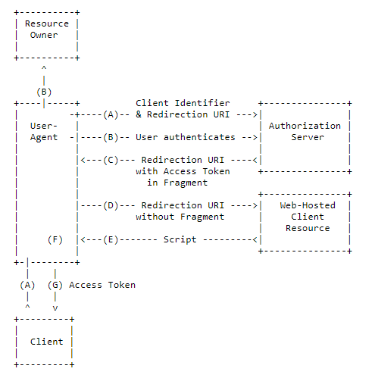
Implicit Flow

Slide 8
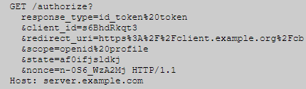
Implicit Flow 请求

Slide 9
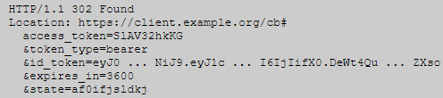
Implicit Flow 响应

Slide 10
安装库
oidc-client.js

